Slide 1
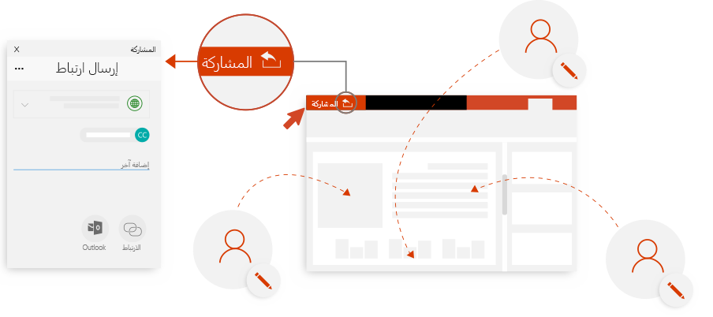
7 طرق للتعاون في العمل
في PowerPoint
التحرير مع أشخاص آخرين
شارك عرضاً تقديمياً مع الآخرين
حتى تتمكنوا من العمل عليه معاً.
خطوات إرشادية وفيديو إرشادي: aka.ms/powerpointsharehelp
معرفة الأشخاص الذين يعملون
تُظهر مؤشرات حالة الحضور
الأشخاص الذين يعملون في الملف.
خطوات إرشادية وفيديو إرشادي: aka.ms/powerpointpresencehelp

Slide 2
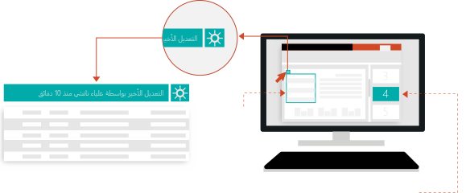
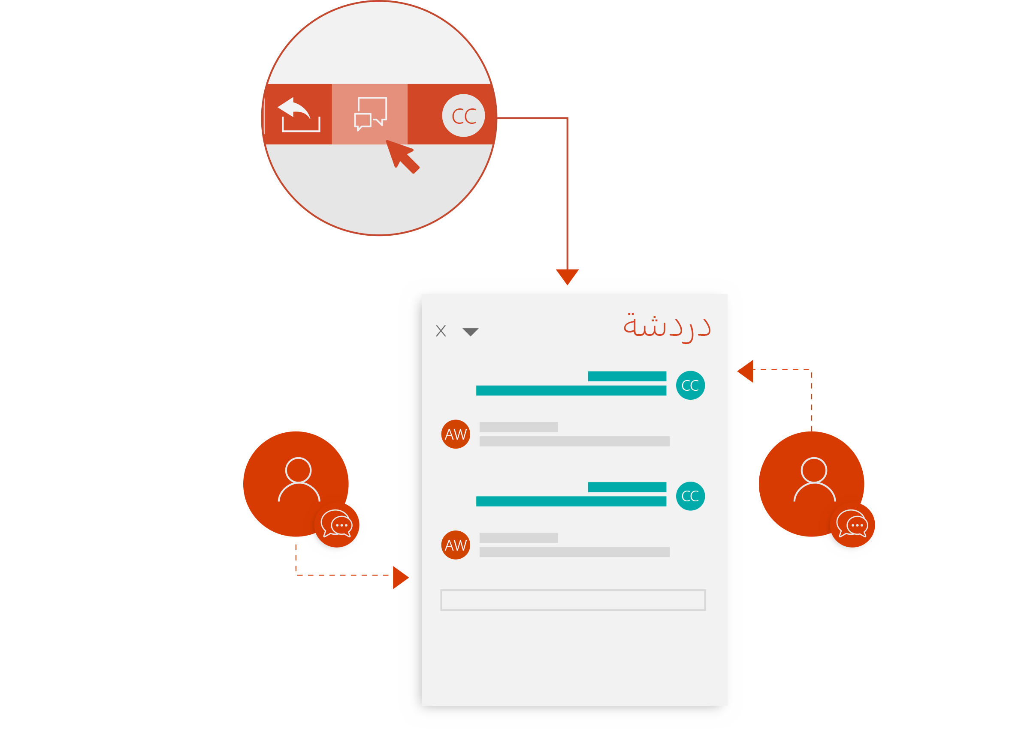
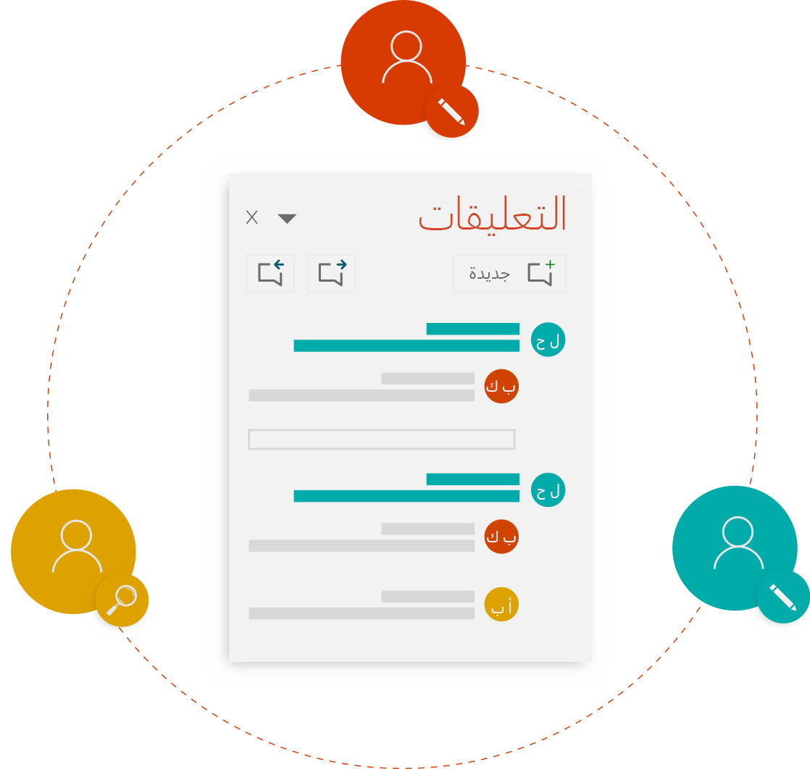
معرفة العناصر التي تغيرت
يشير التلوين في جزء الصور المصغرة وعلى الشرائح
إلى ما تم تحديثه منذ آخر اطلاع لك.
العنصر المفصل
خطوات إرشادية وفيديو إرشادي: aka.ms/powerpointrevisionshelp
تظليل في جزء الصور المصغرة
قم بإجراء دردشة على الفور مع الآخرين
طرح الأفكار وتلقيها
هل تريد مناقشته الآن؟
ابدأ دردشة يمكن رؤيتها من قبل جميع من يحرر الملف حالياً.
أضف ملاحظات للأشخاص الآخرين،
أو اطلع على ما تمت كتابته.
خطوات إرشادية وفيديو إرشادي: aka.ms/officechathelp
خطوات إرشادية وفيديو إرشادي: aka.ms/powerpointcommentshelp

Slide 3
خطوات إرشادية وفيديو إرشادي: aka.ms/officeinkhelp
تقديم ملاحظات حيوية
استخدم الحبر للتأكيد! يكون توضيح بعض الأمور أسهل بالرسم أو الخربشة.
تحرير
خربشة
رسم
عرض الإصدارات السابقة
خطوات إرشادية وفيديو إرشادي: aka.ms/powerpointhistoryhelp
عندما تتعاون في العمل مع الآخرين، قد ترغب في بعض الأحيان في الاطلاع على ما كان عليه الملف قبل أن يقوم أحد الأشخاص بالتغيير.
الآن
قبل ساعتين
أمس
يمكنك استعادة إصدار سابق، احفظه بشكل منفصل، أو انسخ المحتوى منه

Slide 4
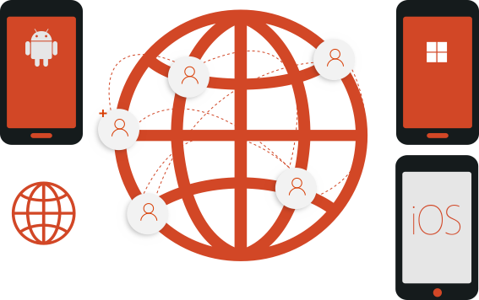
العمل من أي مكان أو من على أي جهاز
هل أنت بعيد عن مكتبك؟ قم بإجراء تغييرات سريعة على الهاتف أو الكمبيوتر اللوحي.
PowerPoint
for Android
PowerPoint
لـ Windows Phone
PowerPoint
Online
PowerPoint
لـ iOS
خطوات إرشادية وفيديو إرشادي: aka.ms/officeappsmobilehelp
اطلع على المزيد من التلميحات ومقاطع الفيديو والتعليمات والتدريب
تفضل بزيارة aka.ms/PowerPointHelp
هذه التجارب متوفرة في تطبيق PowerPoint في .Office 365

